Slide 1





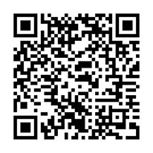


○○のLINE＠に登録すると
スペシャルクーポンプレゼント
左記QRコードをLINEで
読み込んで下さい。
設定 → 友達追加→QRコードでカメラが開きます。
カメラでこのコードを写せば
クーポンゲット！
メッセージを入れる
メッセージを入れる

